Slide 1
Spring Filter, Interceptor, AOP & IoC/Bean
발표 일자: 2024.11.17
Notes:
안녕하세요. 오늘은 스프링에서의 Filter, Interceptor, AOP 그리고 IoC와 Bean에 대해 설명드리겠습니다. 발표는 Filter, Interceptor, AOP의 역할과 차이를 먼저 살펴본 뒤, IoC와 Bean의 개념을 중심으로 진행하겠습니다.

Slide 2
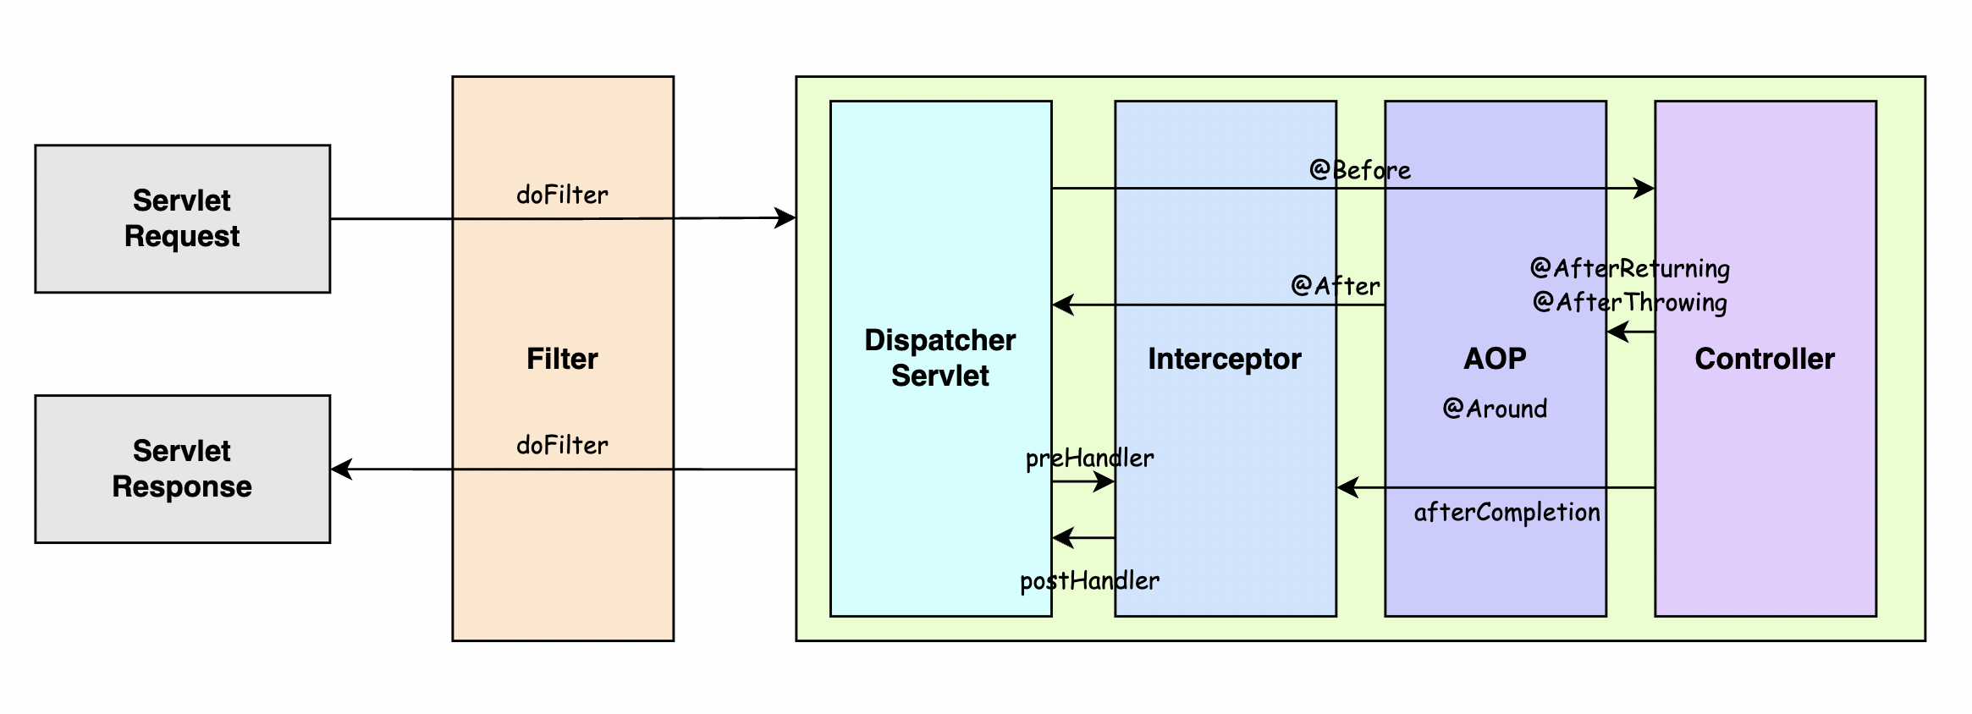
요청이 들어오게 되면 request > Filter > Servlet > Interceptor > AOP > Controller순으로 실행.
DisptacherServlet, Interceptor, AOP, Controller 는 Spring Context 에 속하고, Filter 의 경우에는 Web Context 에 속함.

Slide 3
Filter
Servlet Container 레벨에서 동작
요청/응답을 처리하기 전 공통 작업 수행
주로 인증, 로깅, 인코딩 처리에 사용
Spring Boot에서는 @Bean으로 FilterRegistrationBean 설정
public interface Filter { public default void init(FilterConfig filterConfig) throws ServletException {} public void doFilter(ServletRequest request, ServletResponse response, FilterChain chain) throws IOException, ServletException; public default void destroy() {} }
Notes:
먼저, Filter입니다. Filter는 Servlet Container 레벨에서 동작합니다. 주요 역할은 요청(Request) 또는 응답(Response)을 처리하기 전에 공통 작업을 수행하는 것입니다. 예를 들어, 클라이언트 요청에 대한 인증 처리, 로깅, 인코딩 설정 등이 Filter의 전형적인 사용 사례입니다. Filter는 web.xml에 설정하거나 Spring Boot에서는 @Bean으로 FilterRegistrationBean을 사용해 등록할 수 있습니다.

Slide 4
Interceptor
Spring MVC 레벨에서 동작
Handler(Controller) 호출 전후 로직 처리
주로 권한 확인, 요청 사전/사후 처리에 사용
HandlerInterceptor 구현 및 WebMvcConfigurer에 등록
package org.springframework.web.servlet; public interface HandlerInterceptor { default boolean preHandle(HttpServletRequest request, HttpServletResponse response, Object handler) throws Exception { return true; } default void postHandle(HttpServletRequest request, HttpServletResponse response, Object handler, @Nullable ModelAndView modelAndView) throws Exception { } default void afterCompletion(HttpServletRequest request, HttpServletResponse response, Object handler,@Nullable Exception ex) throws Exception { } }
Notes:
다음은 Interceptor입니다. Interceptor는 Spring MVC 레벨에서 동작하며, Handler(Controller) 호출 전후에 작업을 수행합니다. 주요 역할은 요청의 사전 및 사후 처리입니다. 예를 들어, 사용자의 권한 확인이나 특정 조건을 만족하지 않을 경우 요청 흐름을 차단하는 작업을 수행합니다. Interceptor는 HandlerInterceptor를 구현하고, WebMvcConfigurer의 addInterceptors() 메서드로 등록합니다. Filter와 Interceptor의 가장 큰 차이는 동작하는 레벨이라고 볼 수 있습니다.

Slide 5
AOP (Aspect-Oriented Programming)
Spring Application Context 레벨에서 동작
핵심 로직과 공통 관심사를 분리
@Aspect와 @Before, @After, @Around로 Pointcut 지정
주요 활용: 로깅, 트랜잭션, 보안 등
Notes:
세 번째는 AOP입니다. AOP는 스프링 Application Context 레벨에서 동작하며, 핵심 로직과 공통 관심사를 분리하는 데 중점을 둡니다. 예를 들어, 로깅, 트랜잭션 관리, 보안 작업 같은 공통 기능을 모든 비즈니스 로직에서 반복하지 않고, AOP를 통해 구현할 수 있습니다. AOP는 @Aspect 어노테이션을 사용하며, @Before, @After, @Around를 통해 특정 시점(Pointcut)에 로직을 삽입합니다.

Slide 6
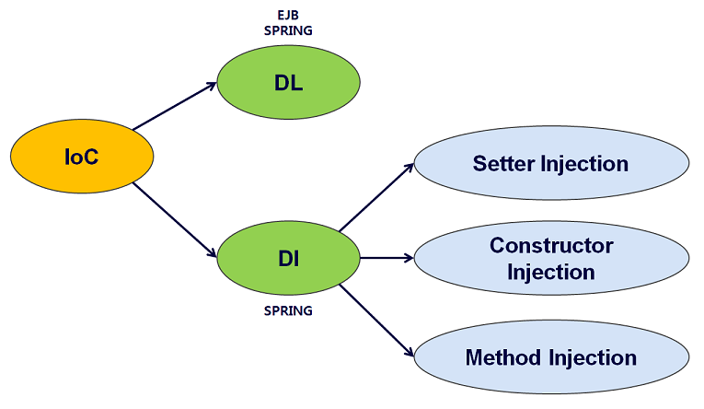
IoC (Inversion of Control)
객체의 생성과 관리 제어권을 스프링 컨테이너가 담당
결합도 감소, 코드 재사용성 증가
의존성 주입(DI)을 통해 구현
DI 방식: 생성자 주입, Setter 주입, 필드 주입
Notes:
이제 IoC로 넘어가겠습니다. IoC는 제어의 역전이라는 뜻으로, 객체의 생성과 관리 제어권을 개발자가 아닌 스프링 컨테이너가 담당하는 방식입니다. 이 방식은 개발자가 직접 객체를 생성하고 관리하는 대신, 스프링 컨테이너가 객체의 생성, 의존성 주입, 초기화, 소멸을 책임집니다. 결과적으로 결합도를 줄이고 유지보수성을 향상시키는 장점이 있습니다.

Slide 7
Bean
Spring IoC 컨테이너가 관리하는 객체
생성: @Component, @Service, @Repository, @Bean
생명주기: 생성 → 의존성 주입 → 초기화 → 소멸
Scope: singleton, prototype, request, session
Notes:
다음으로는 Bean에 대해 설명드리겠습니다. Bean은 Spring IoC 컨테이너가 관리하는 객체입니다. Bean은 @Component, @Service, @Repository, @Controller와 같은 어노테이션을 통해 등록되거나, @Bean 어노테이션으로 수동 등록할 수 있습니다. Bean의 생명주기는 생성 → 의존성 주입 → 초기화 → 소멸로 이루어져 있으며, 스코프는 기본적으로 싱글톤(singleton)으로 설정되지만, 필요에 따라 프로토타입(prototype), request, session 등으로 변경할 수 있습니다.

Slide 8
Conclusion
Filter, Interceptor, AOP는 각각 다른 레벨에서 동작
IoC는 객체 관리의 제어권을 개발자에서 컨테이너로 전환
Bean은 Spring 컨테이너에서 관리하는 핵심 객체
DI를 통해 결합도를 낮추고 유지보수를 용이하게 함
Notes:
마지막으로 결론을 말씀드리겠습니다. Filter, Interceptor, AOP는 각기 다른 레벨에서 동작하며, Filter는 Servlet Container, Interceptor는 Spring MVC, AOP는 Application Context에서 역할을 수행합니다. IoC는 객체 생명주기 관리를 스프링 컨테이너에 맡겨 결합도를 낮추고 유지보수성을 향상시킵니다. Bean은 IoC 컨테이너가 관리하는 객체로, 애플리케이션의 핵심 구성 요소입니다.

